Slide 1
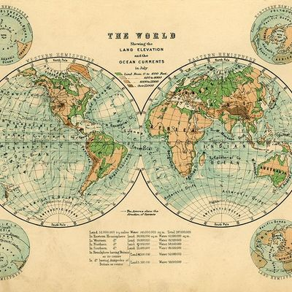
LES GRANDS NAVIGATEURS DU SIECLE DES LUMIERES A LA D֤ÉCOUVERTE DU MONDE
Université populaire de Poissy 30 mai 2024 PWP 1 DR

Slide 2
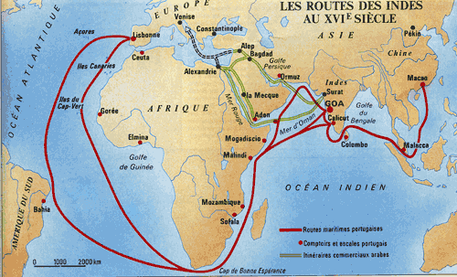
La route portugaise des Indes

Slide 3
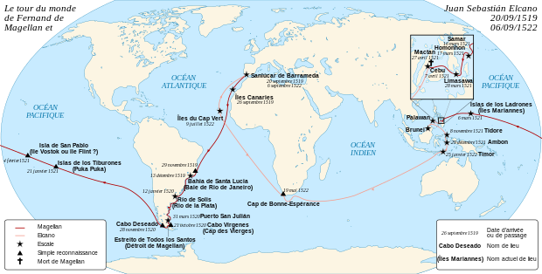
La 1ère circumnavigation 1519-1522 : Magellan et Elcano

Slide 4
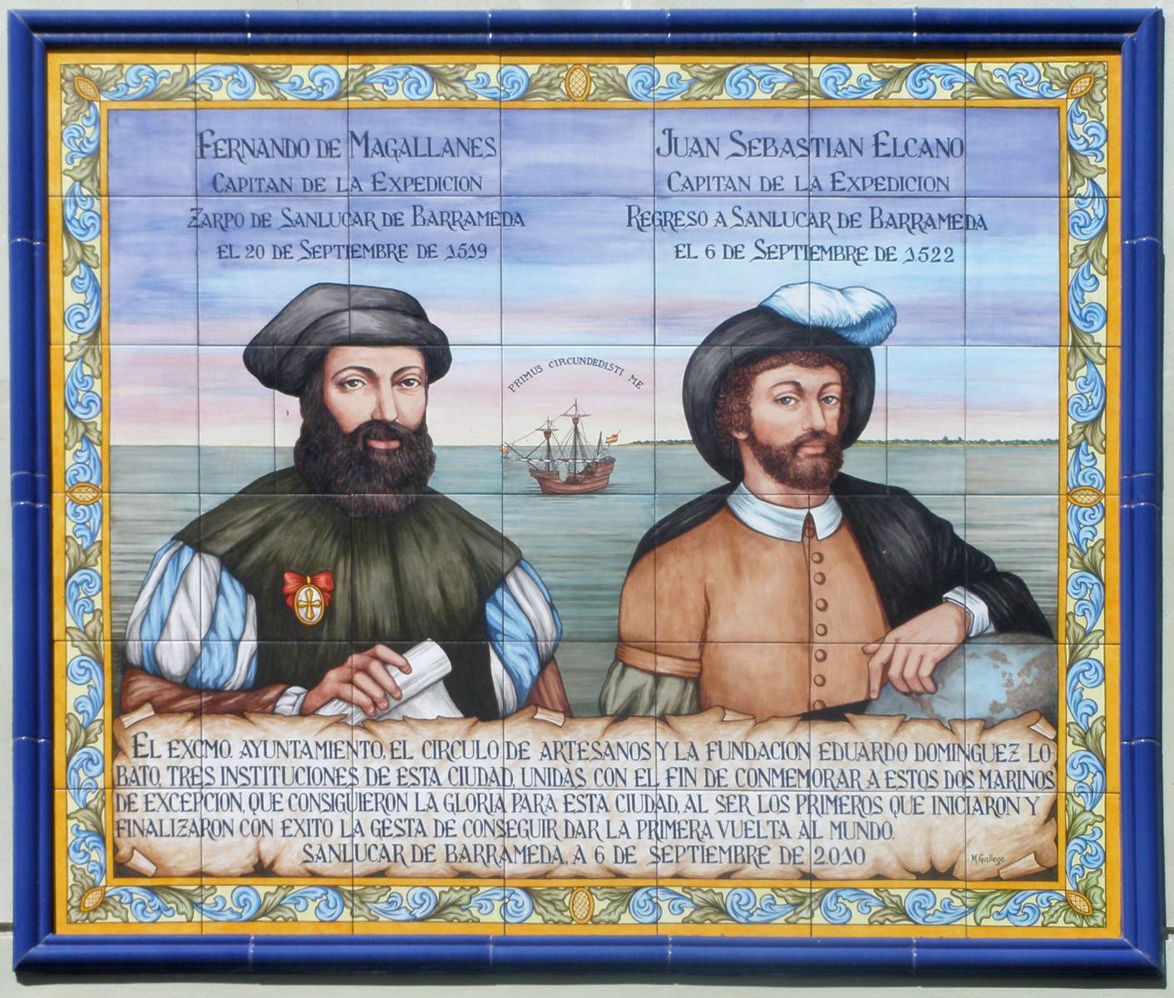
Magellan et Elcano, plaque commémorative à Sanlúcar de Barrameda, à l’embouchure du Guadalquivir DR

Slide 5
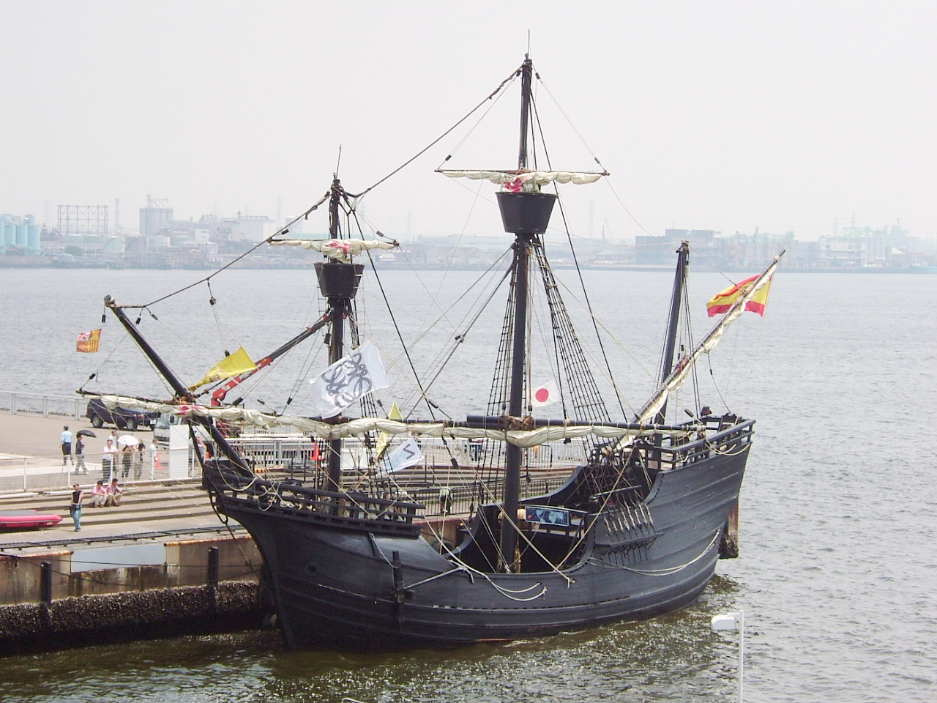
Réplique de la Victoria 2005 Photographiée à Nagoya (Japon) DR

Slide 6
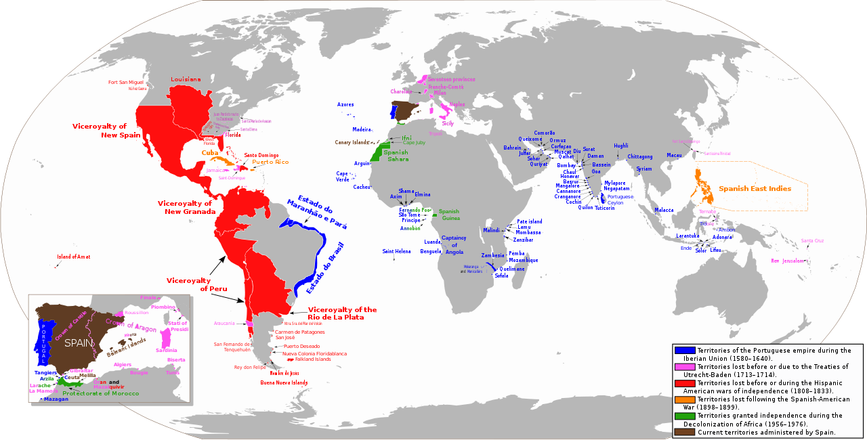
Le partage du monde entre l’Espagne et le Portugal au XVIIe siècle

Slide 7
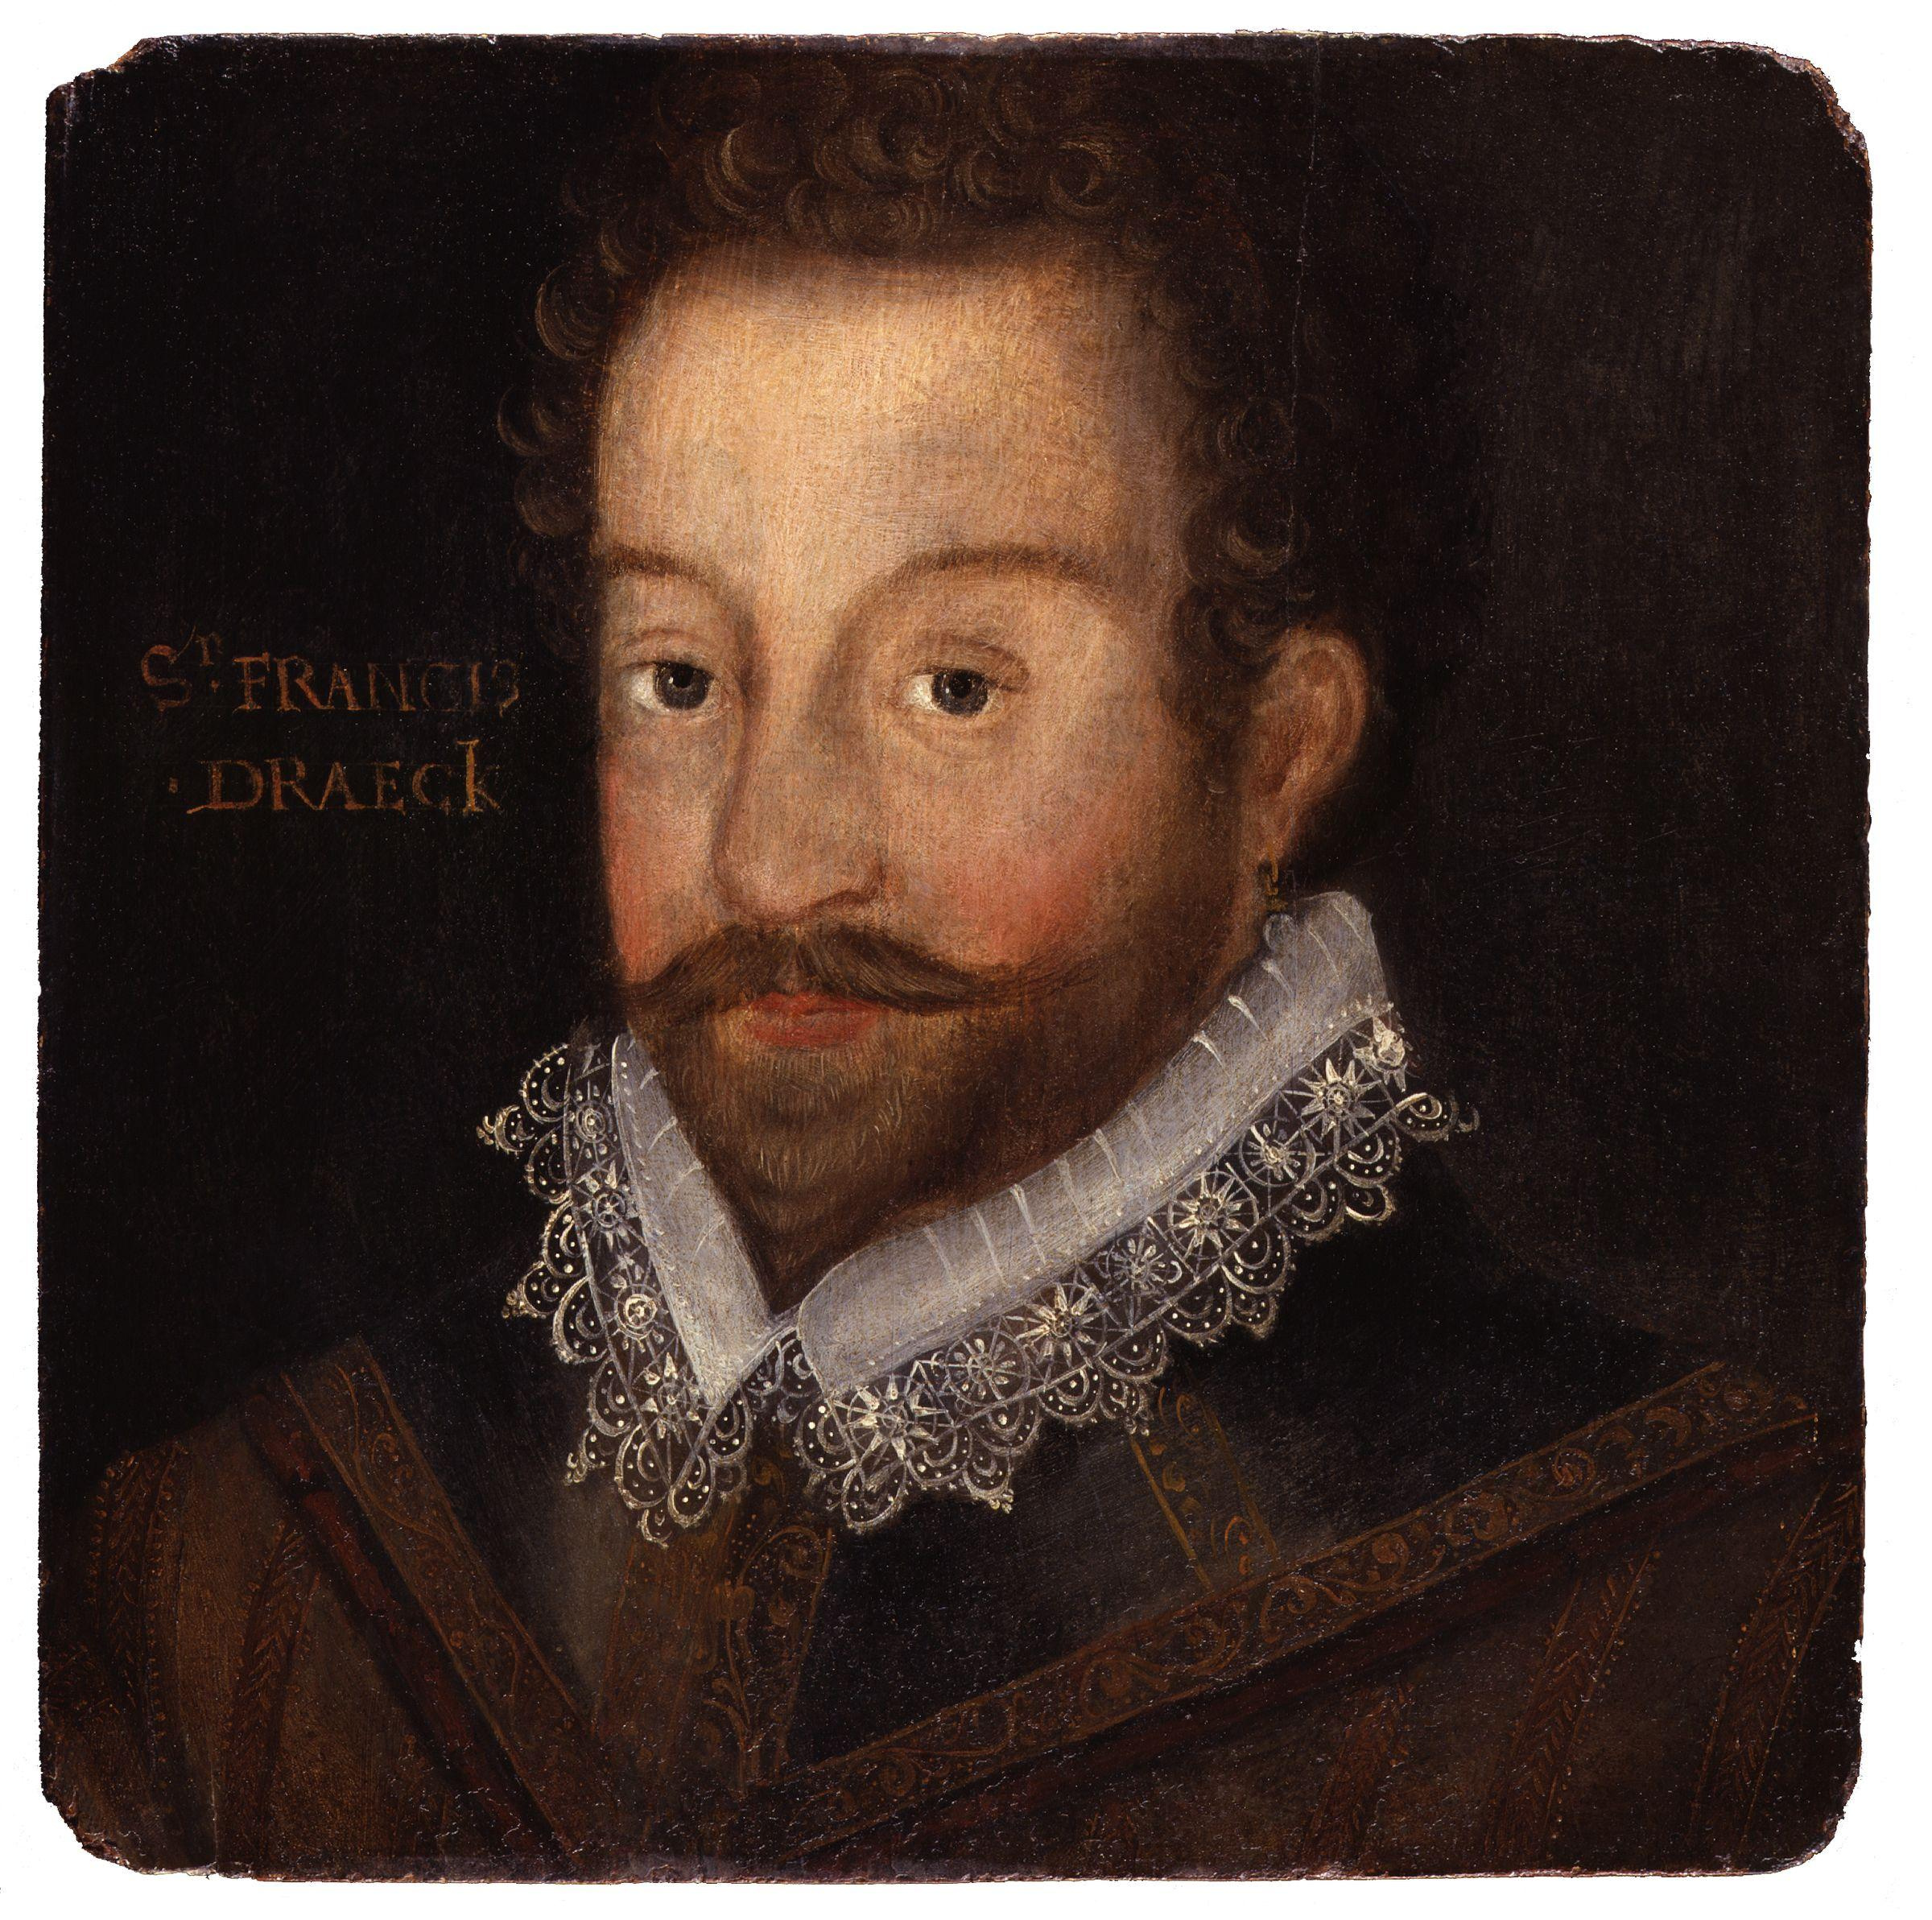
Sir Francis Drake (1540-1596) DR

Slide 8
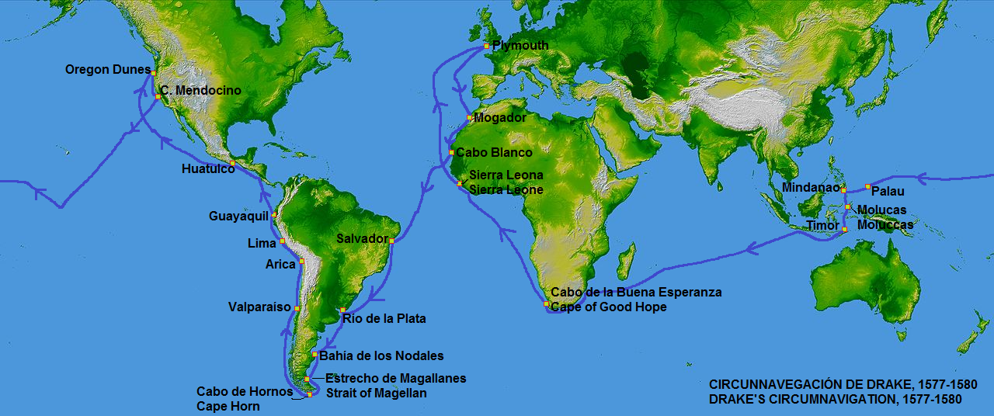
La circumnavigation de Francis Drake

Slide 9
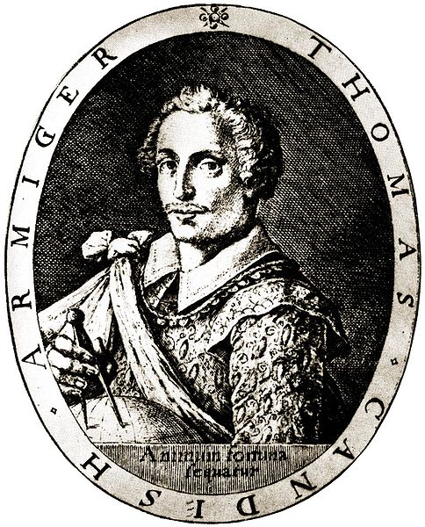
Thomas Cavendish (1560-1592)

Slide 10
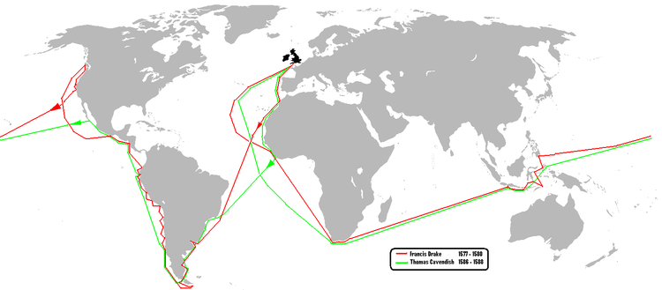
Deux parcours très similaires : Drake et Cavendish

Slide 11
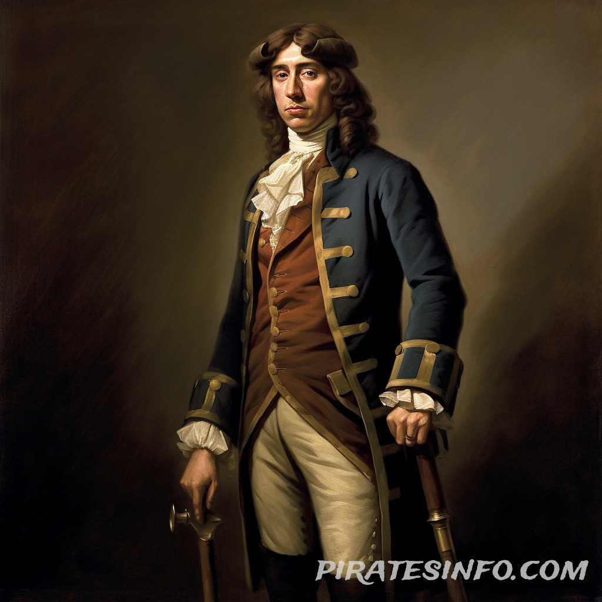
William Dampier (1651-1715)

Slide 12
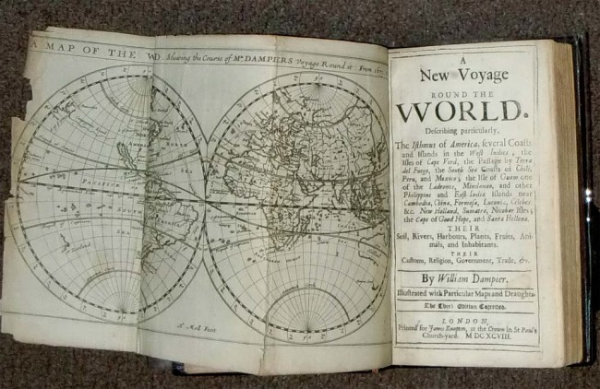
L’ouvrage de William Dampier (en accès libre sur Google)

Slide 13
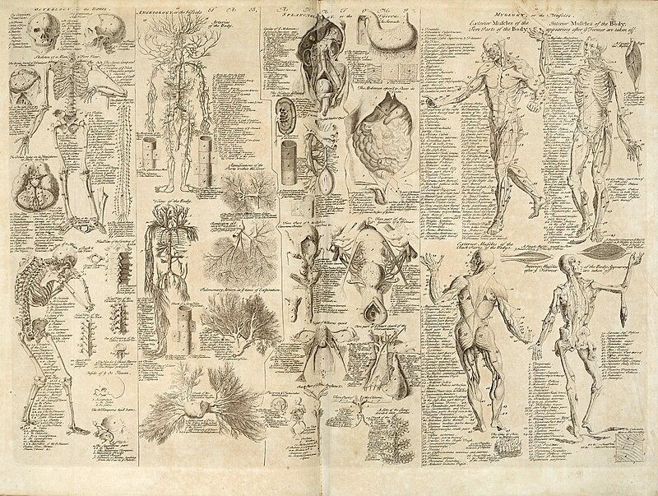
Planche anatomique de Chambers (1728)

Slide 14
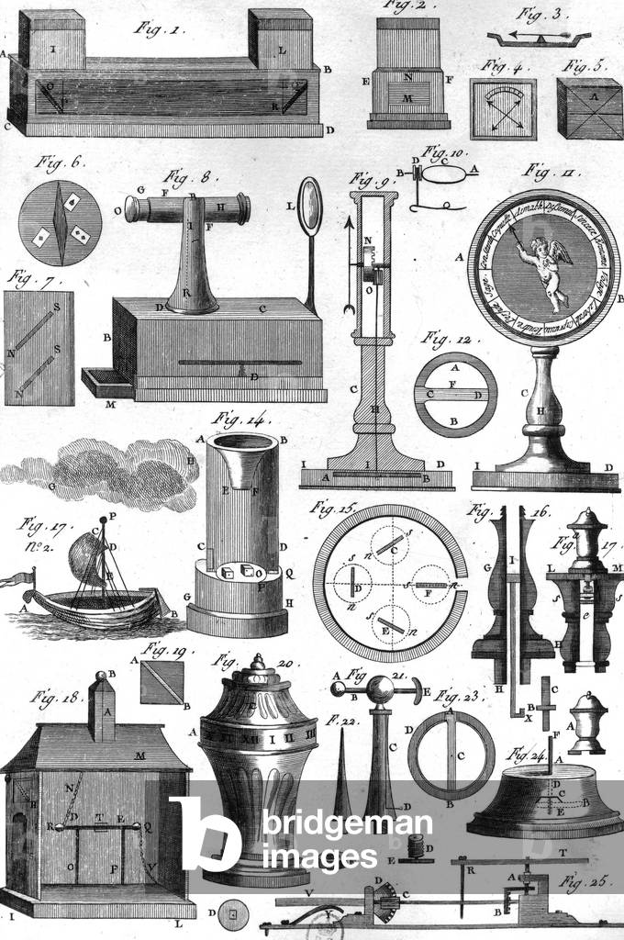
Les instruments de navigation dans l’Encyclopédie

Slide 15
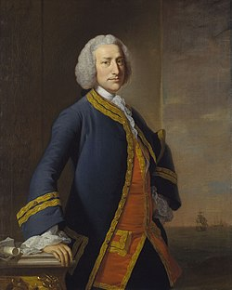
Le commodore Anson, devenu Amiral DR

Slide 16
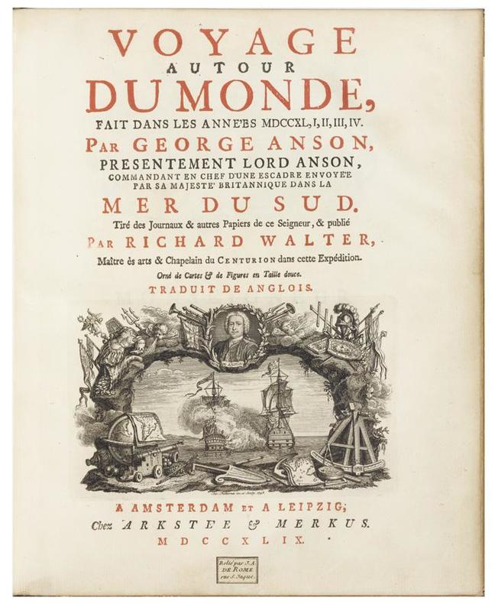
La traduction française du voyage d’Anson...un « best seller »

Slide 17
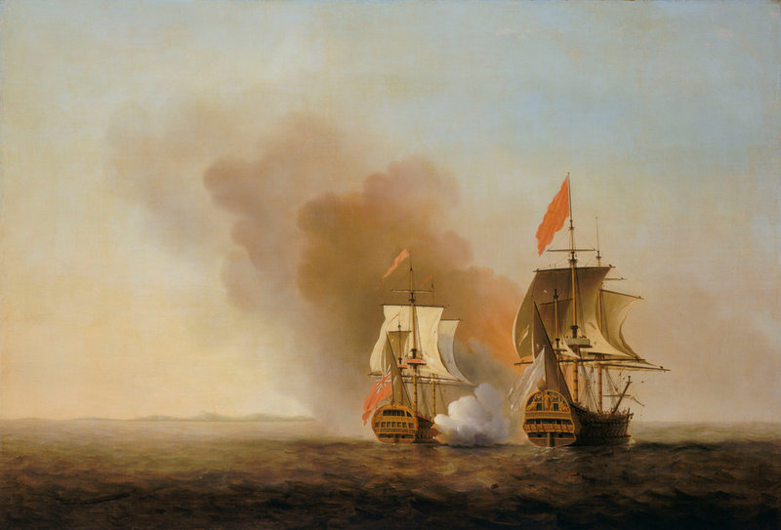
Capture de la Nuestra Señora de Covadonga
(Samuel Scott (1702-1772) DR

Slide 18
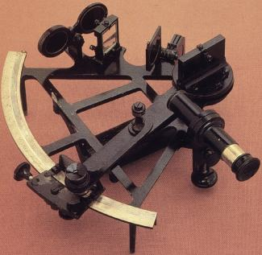
Un sextant de marine DR

Slide 19
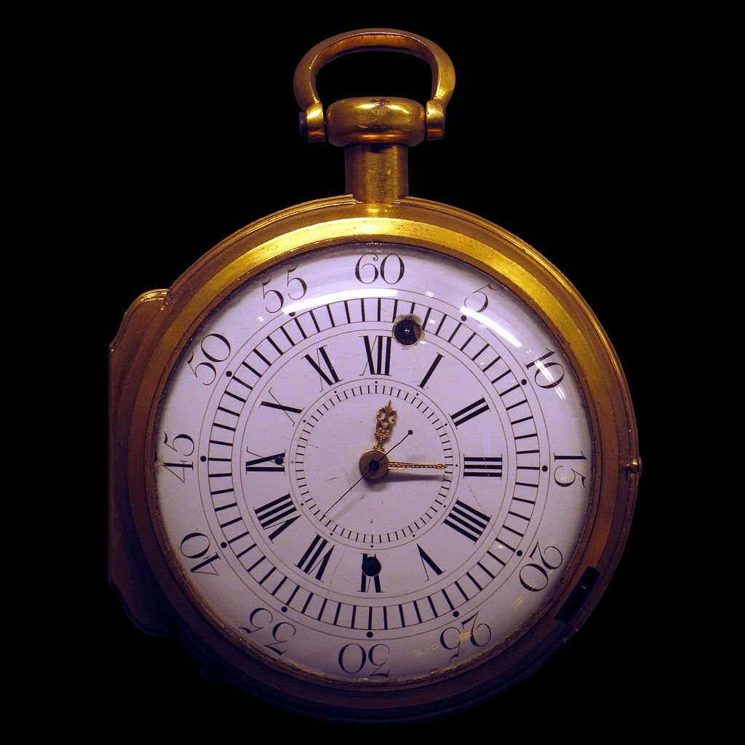
Chronomètre de marine de Ferdinand Berthoud (1763) DR

Slide 20
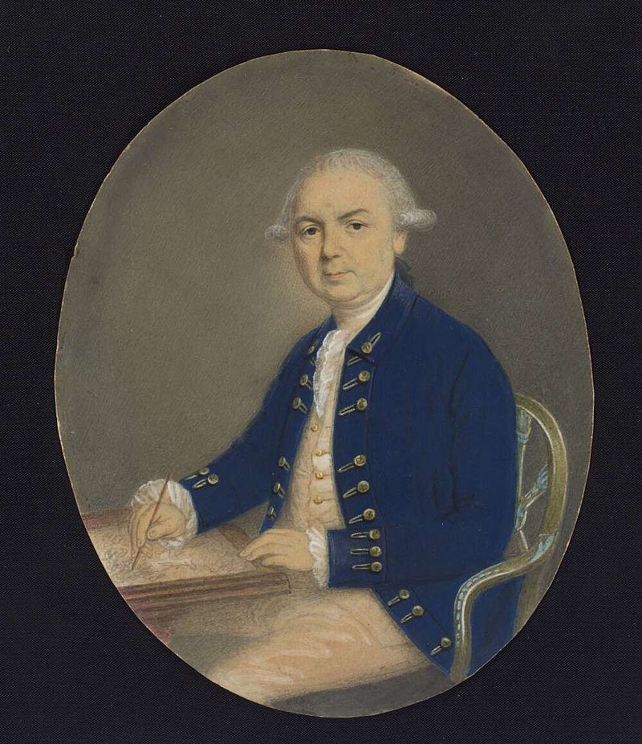
Portrait de Samuel Wallis par Henry Stubble – 1785
National Library of Australia

Slide 21
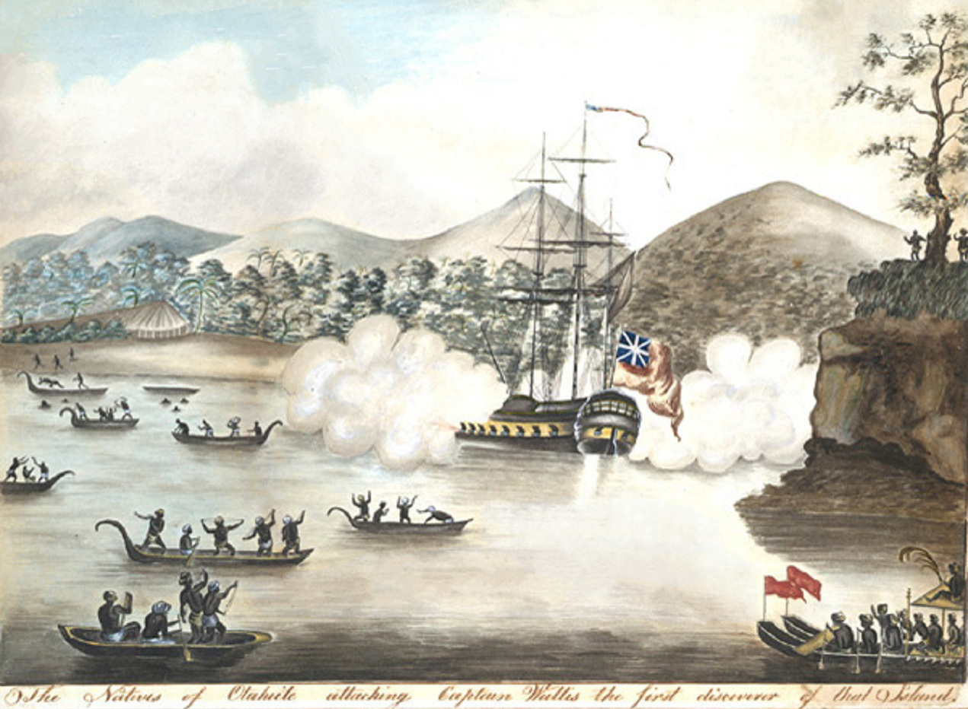
1767 : Le capitaine Wallis mal accueilli à Tahiti... DR

Slide 22
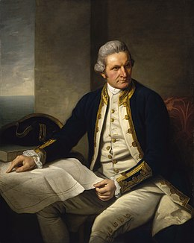
James Cook par Nathaniel Dance-Holland (1776).

Slide 23
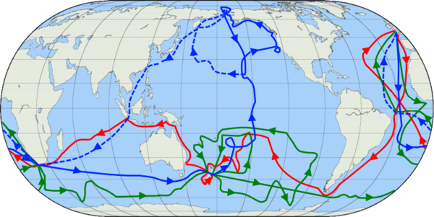
Les 3 voyages du capitaine Cook : Le premier voyage est en rouge, le second en vert et le troisième en bleu. La route de l'équipage de Cook après sa mort est représentée par une ligne bleue en pointillés.

Slide 24
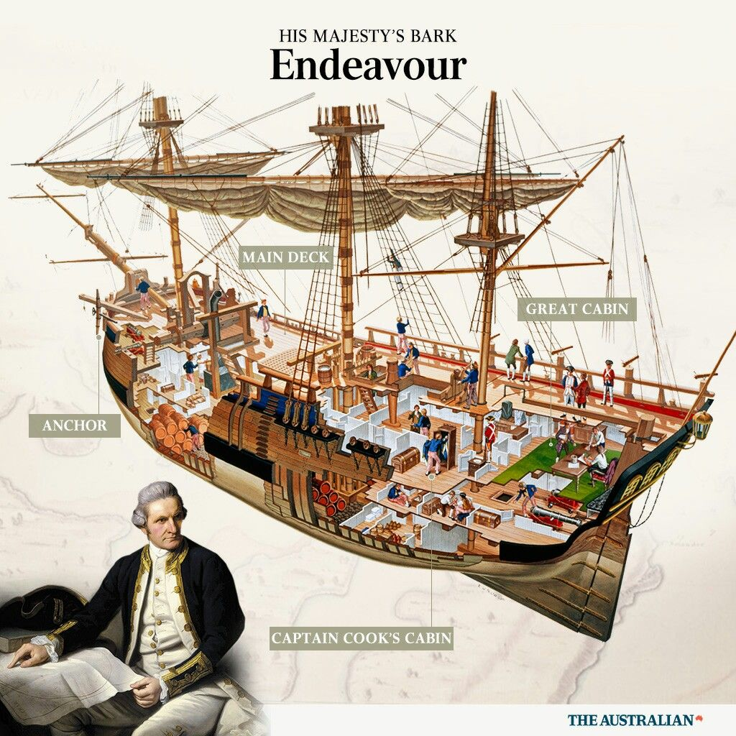
James Cook et l’Endeavour

Slide 25
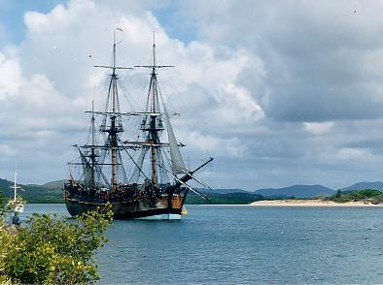
Une réplique de l’Endeavour (Cooktown - Queensland)

Slide 26
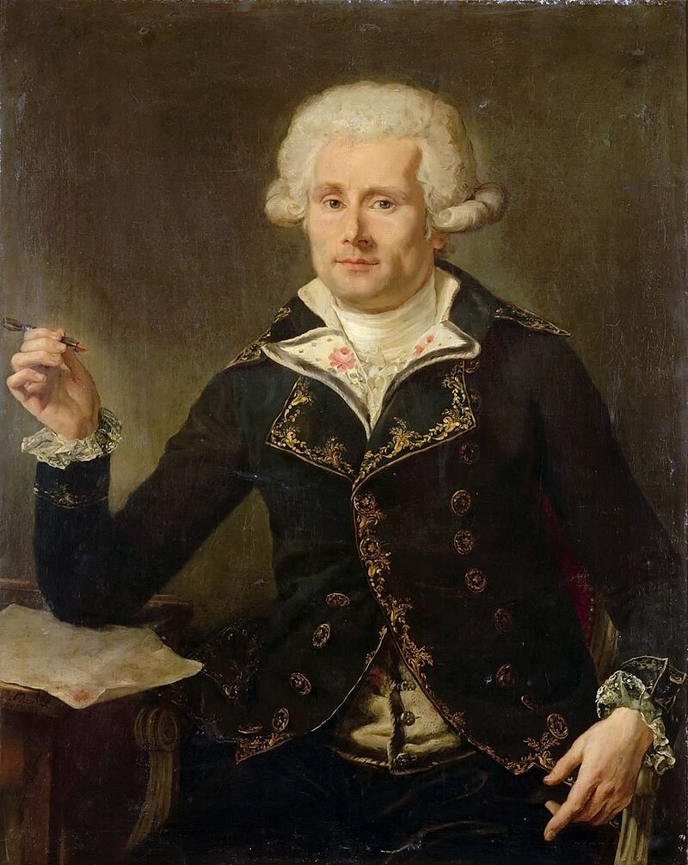
Louis-Antoine de Bougainville Joseph Ducreux — Château de Versailles

Slide 27
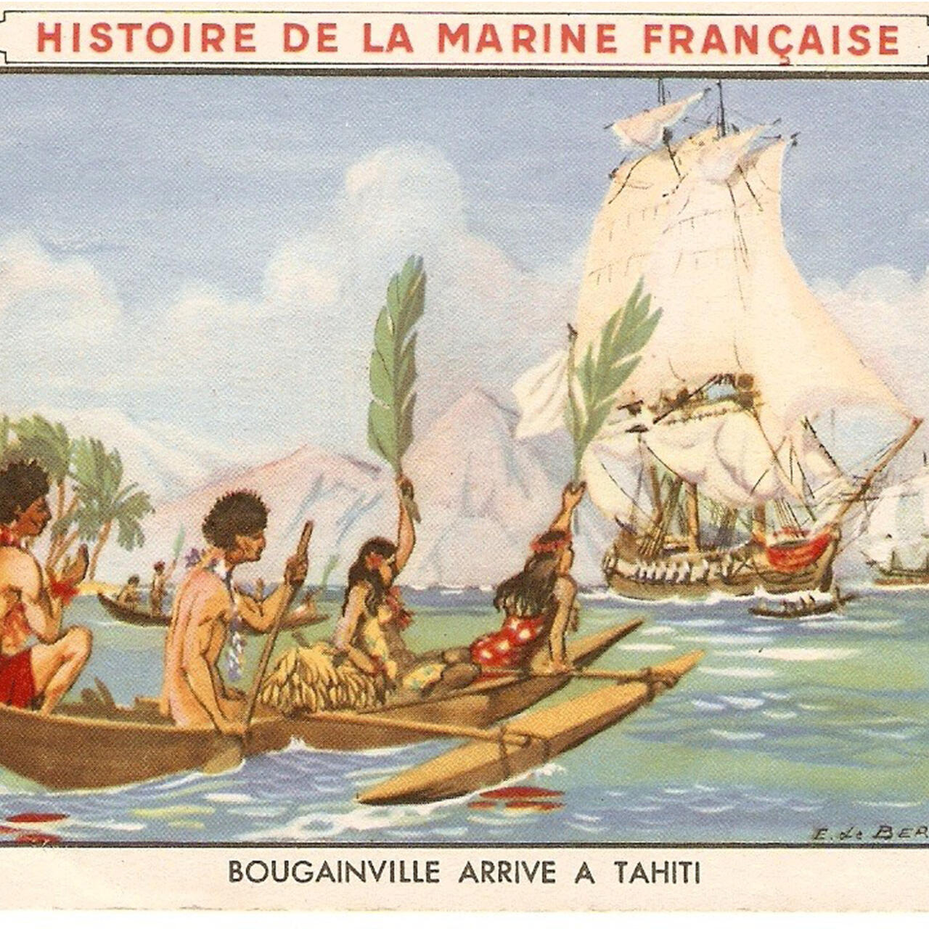
Arrivée de Bougainville à Tahiti DR

Slide 28

La Bougainvillée DR

Slide 29
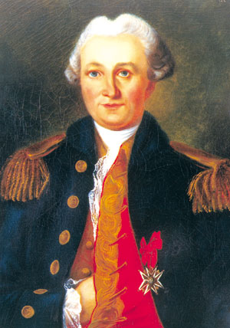
Yves de Kerguelen DR

Slide 30
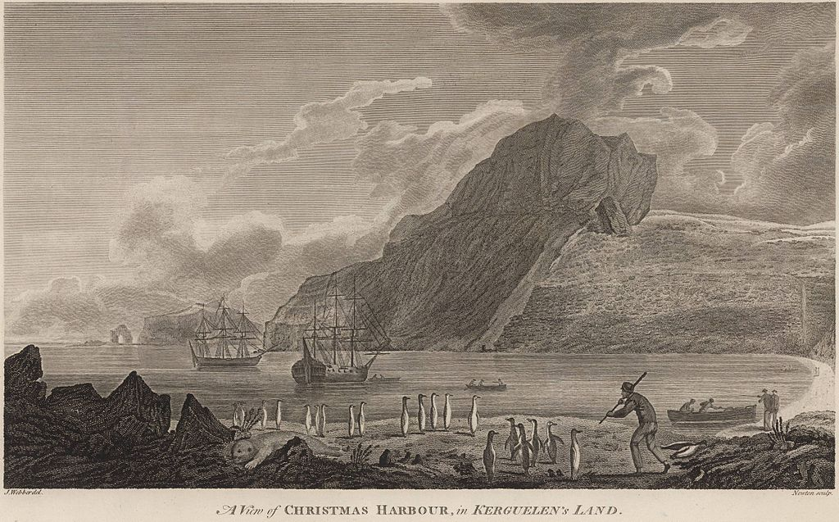
Le débarquement à Port-Christmas DR

Slide 31
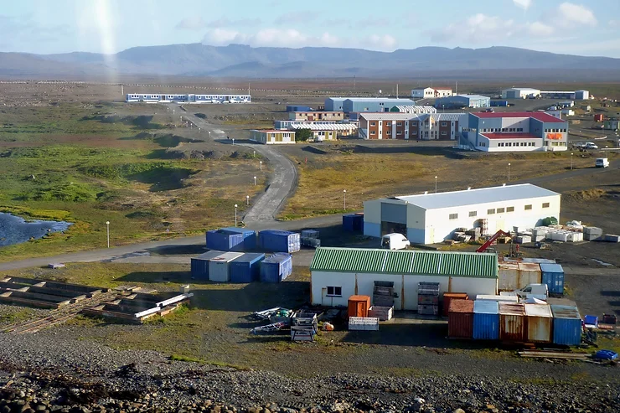
Port-aux-Français DR

Slide 32
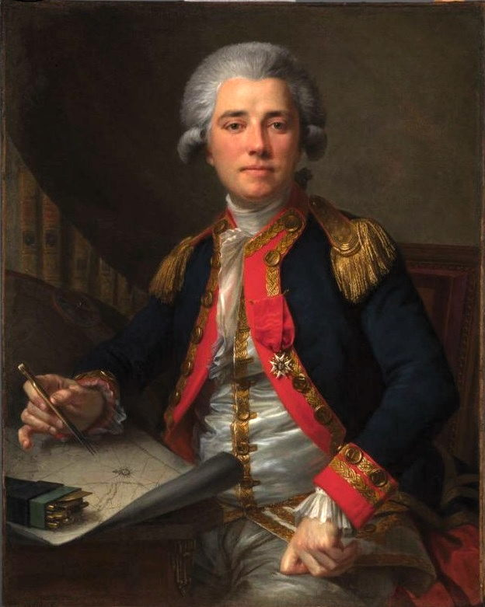
Portrait de La Pérouse Geneviève Brossard de Beaulieu 1778

Slide 33
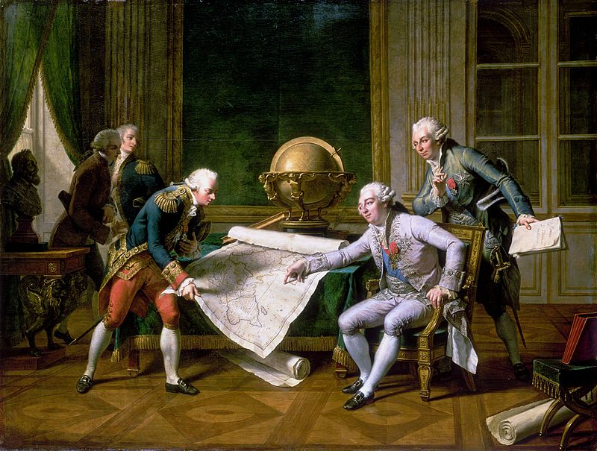
Louis XVI donnant ses instructions à La Pérouse
Nicolas-André Monsiau - 1817

Slide 34
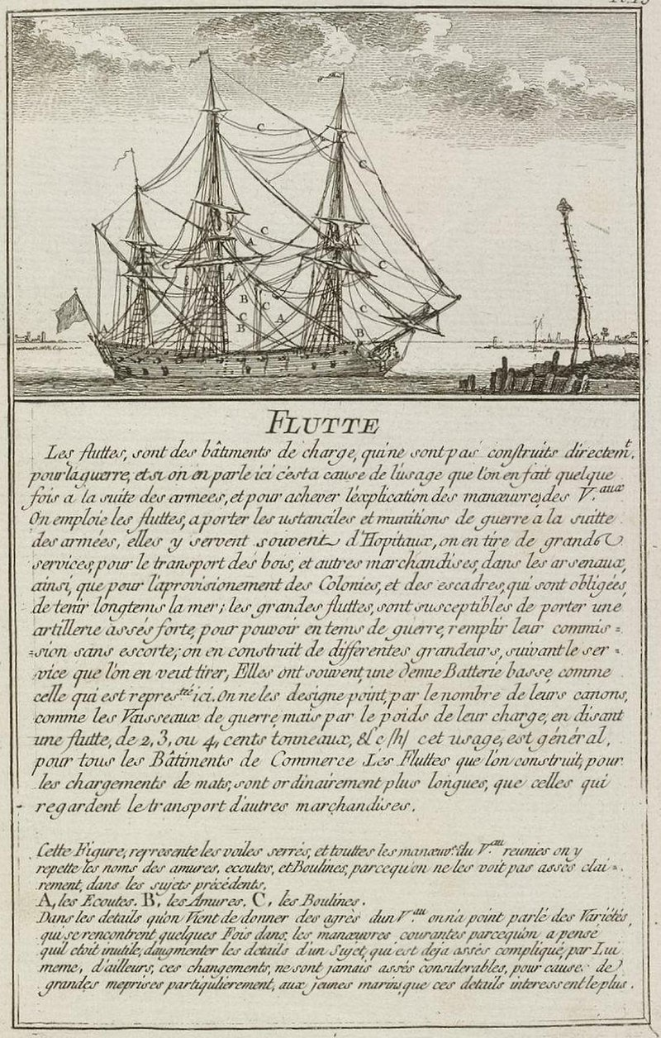
Une flûte de 1764 DR
Nicolas Ozanne

Slide 35
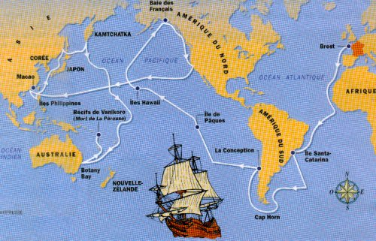
Le voyage de La Pérouse DR

Slide 36
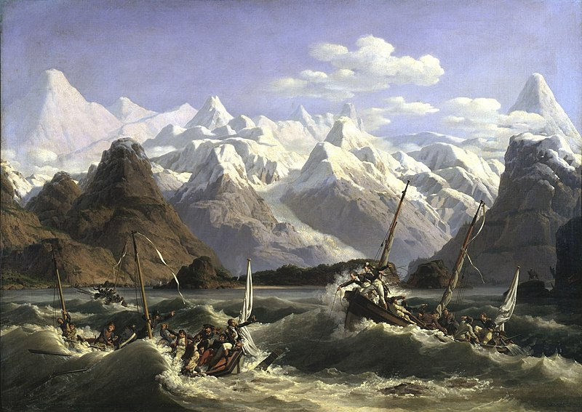
Les chaloupes aspirées par le jusant en Alaska
Louis-Philippe Crépin (1772-1851)

Slide 37
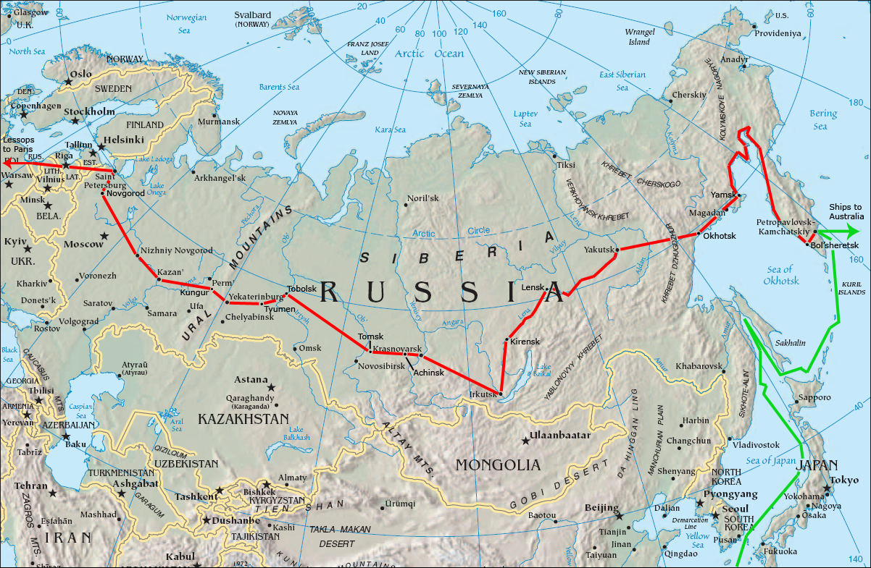
Le périple de de Lesseps dans l’immensité russe DR

Slide 38
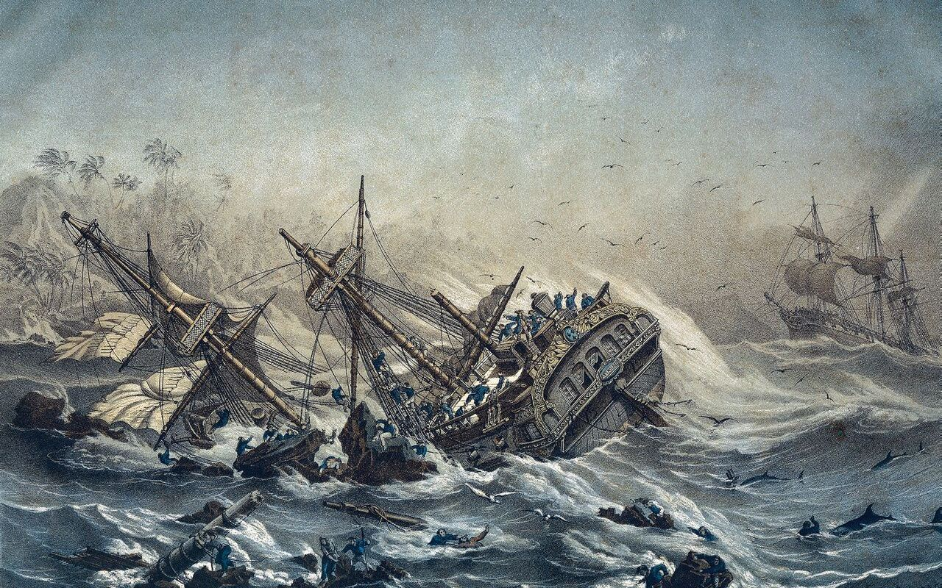
Le naufrage des navires....tel qu’on l’imagine... DR

Slide 39
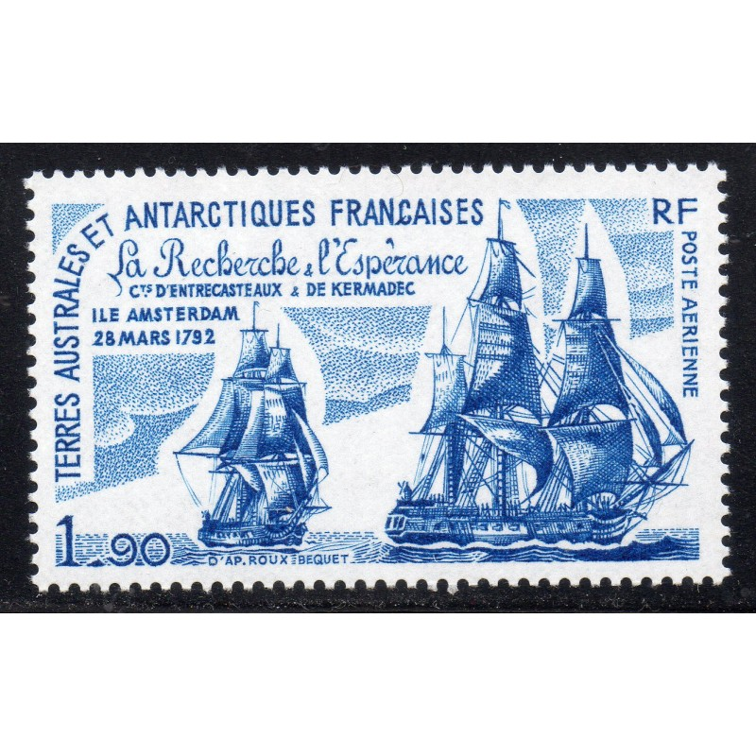

Slide 40


Slide 41
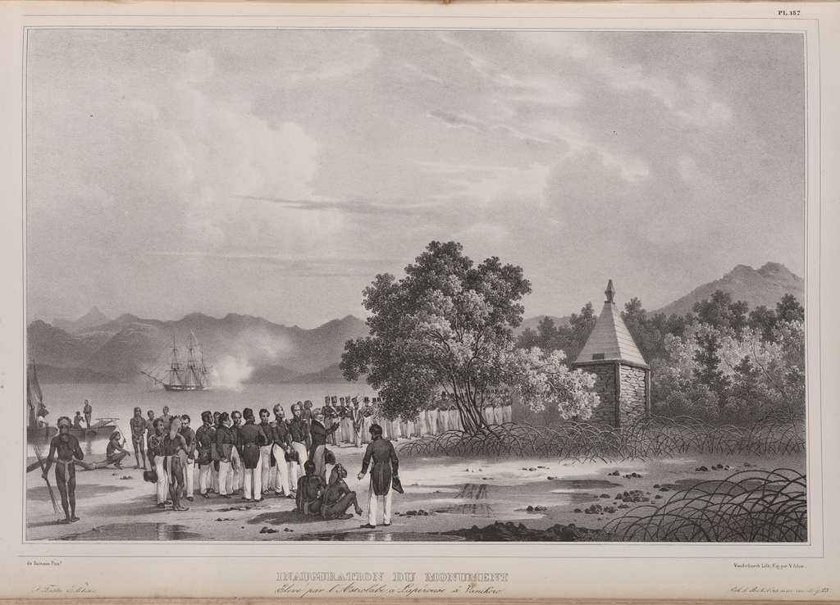
1828 : érection d’un monument par Dumont d’Urville à Vanikoro en mémoire de La Pérouse DR

Slide 42
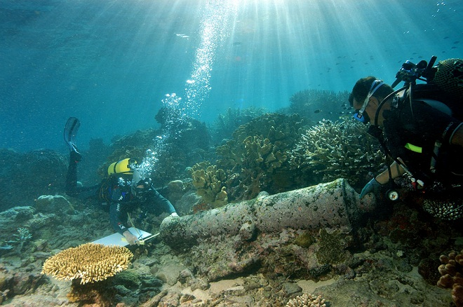
Un des canons trouvés à Vanikoro DR

